Slide 1
4월 6일
1조 Uni T.T
회의록

Slide 2
1
아이디어 회의
학습 사이트(강좌)
자신이 강의할 정도로 자신 있는 다양한 분야의 강의를 올릴 수 있는 사이트.
(분야의 제한은 없고 게임, IT, 수학, 국어, 제작, 여행 등 어떤 분야든 강의를 올릴 수 있다.
강사진들은 전문 강사가 아니더라도 자신이 이 분야에 있어선 가르칠만한 실력과 열정이 있다면
누구나 강의를 개설할 수 있다.
운영진이 강사의 커리큘럼과 샘플강의를 받아, 검수를 통해 사이트에 강의를 개설
사이트에 가입한 회원들은 다양한 분야의 강의를 들을 수 있다.

Slide 3
2
로그인
앙! 태형이형띠
로그인 페이지는 이런 폼으로 구성.
ID
Pw
로그인
회원가입
아이디/비밀번호 찾기
회원가입 버튼을 누르면 회원가입
페이지로 넘어간다.
아이디 찾기는 이메일 주소를 입력해서 일치하면 아이디
를 찾을 수 있으며, 비밀번호는 회원가입 때 사용된
질의응답을 통해 비밀번호를 재설정 할 수 있다.

Slide 4
3
회원가입
누구나 가입할 수 있다규!
회원가입
프라이머리 값으로 지정
하여 중복방지
이메일 인증방식을 적용
가능성 판단 후에 결정
아이디
아이디
중복체크
비밀번호
유니크 값으로 지정하여 중복 방지
이름
직접선택을 할 경우엔
메일주소를 같이 입력
하고, 선택 시 아이디만
입력하면 된다.
닉네임
닉네임
중복체크
E-mail
선택하세요
Phone
질문 5개 중에 하나를 골라서
답을 입력하면 된다.
비밀번호 찾기에 사용되므로
신중히 기입해야 한다.
질문
답
가입
다시입력
취소

Slide 5
4
마이페이지
갸아아악
마이페이지엔 회원 정보수정, 탈퇴, 수강 정보 조회, 찜 한 강의 목록이 나온다.
어디까지 강의를 봤는지 진행 상황이 나오며, 어디에서 멈췄는지도 알 수 있다.
강좌를 어디서 업로드 할 지는 정확히 정해지진 않았지만, 마이페이지나 전체 강좌에서
업로드를 할 생각이다.

Slide 6
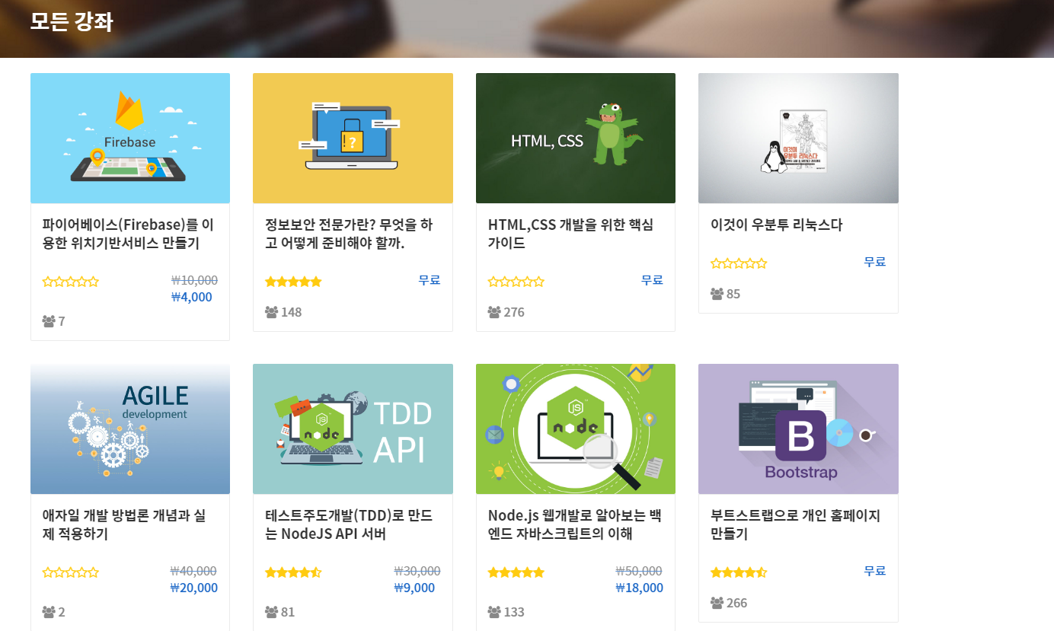
4
전체 강좌
인프론을 참고했습니다!.
카테고리 선택하여 자신이 원하는 카테고리의
강좌 보기 가능
선택
입력
검색
강사명, 제목을 선택하여
검색 가능.

Slide 7
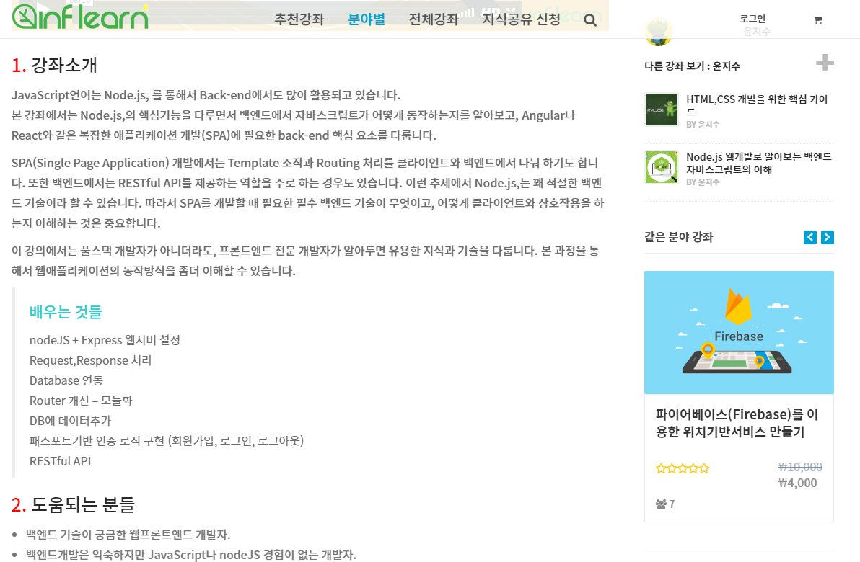
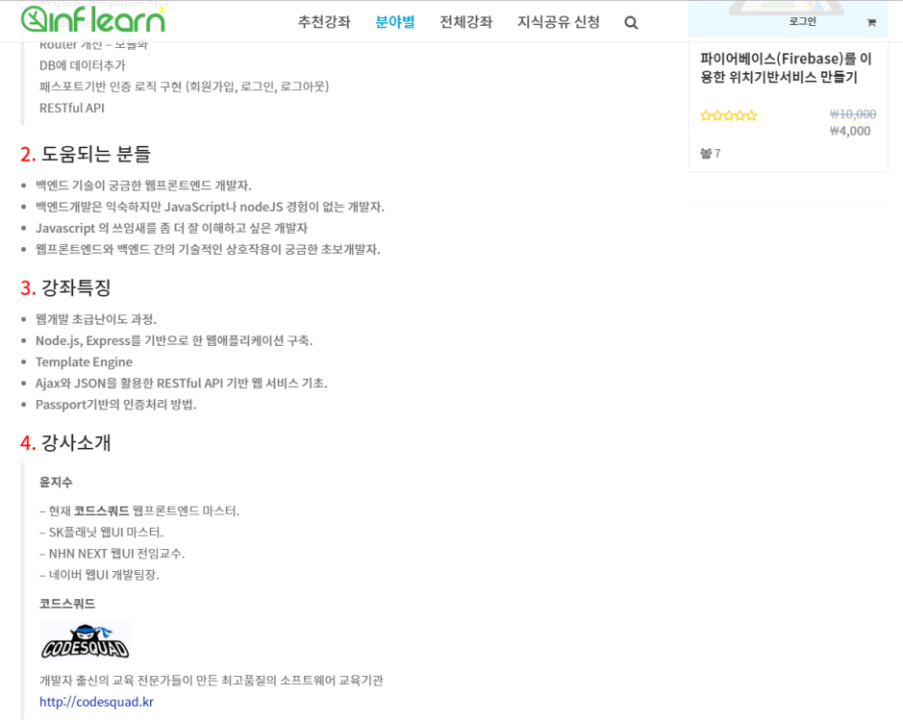
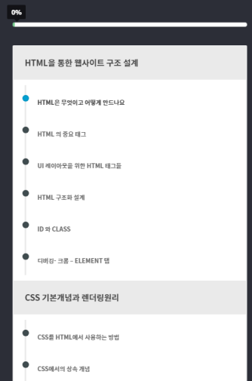
5
강좌 소개
좌…?아아악!!
자신이 듣는 강의를 어디까지 들었는지 확인 할 수 있으며,
클릭하면 바로 강의를 볼 수 있다.
강좌를 클릭 하면 강사가 입력한 강좌 소개, 강좌 특징, 강사 소개, 강좌 계획, 강좌 목록 등이 나온다.

Slide 8
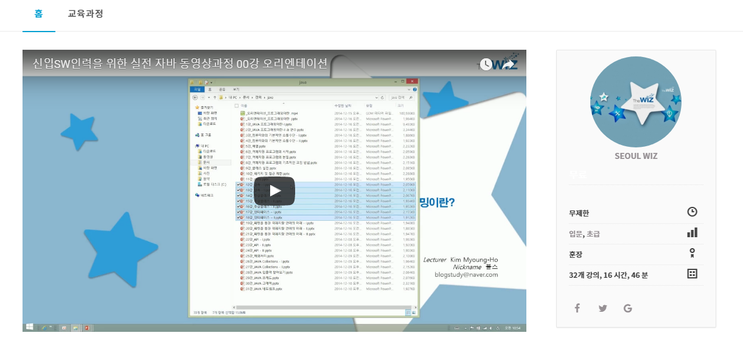
6
강좌 보기 – Youtube 서비스
Youtube URL 방식
<Youtube URL 방식>
일단 고민하는 부분은 자체적으로 강의 업로드 방식과 Youtube에 동영상을 올려서 URL을 가져오는 방식
2가지가 있는데 Youtube에 강의를 올리게 되면 우리 사이트를 이용하지 않고 바로 Youtube에 가서 동영상
을 시청할 수 있다는 단점이 있지만 강사가 Youtube 광고수익을 챙길 수 있는 장점이 있다.

Slide 9
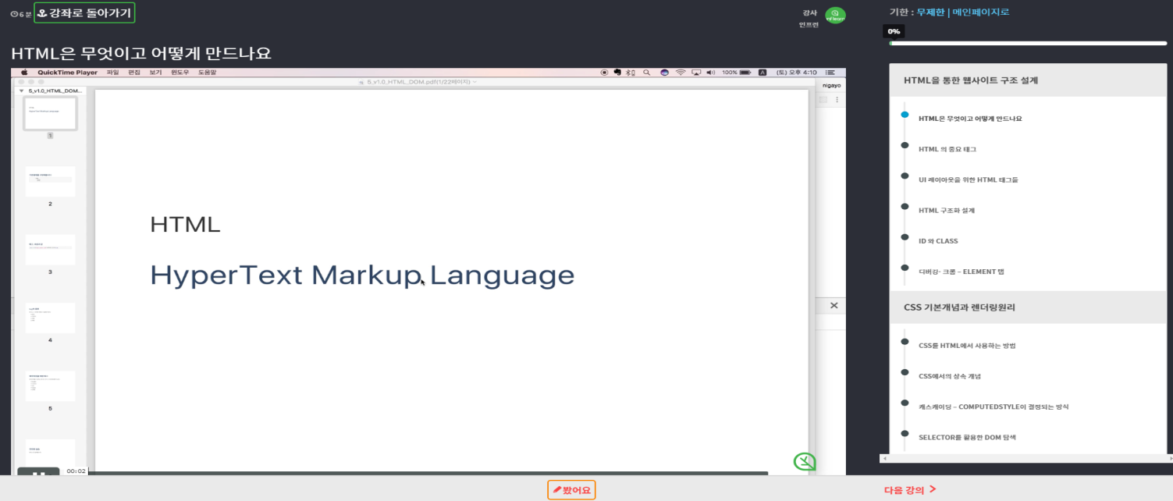
7
옆에 동영상 목록이 뜨며 클릭하면 다른 동영상을
볼 수 있다. 다 본 동영상은 검은색에서 파란색으로
바뀐다.
강좌 보기 – 뷰 서비스
뷰 서비스 방식
정태형은 태형이형이 맞을까 아닐까?
<필기노트>
자체적인 뷰를 제작하면 동영상 밑에 필기노트 aside 적용이 가능하며 동영상 시간에 체크하여 필기노트를
따로 가져올 수 있다.

Slide 10
8
Q&A 게시판
갸아아악
Q&A 게시판은 초기 더미 데이터가 필요하고 강좌를 듣는 강사나 회원 모두 자유롭게
글과 댓글을 달 수 있다. (누구나 자신이 알고 있는 정보면 댓글을 달면 됨!!!)

Slide 11
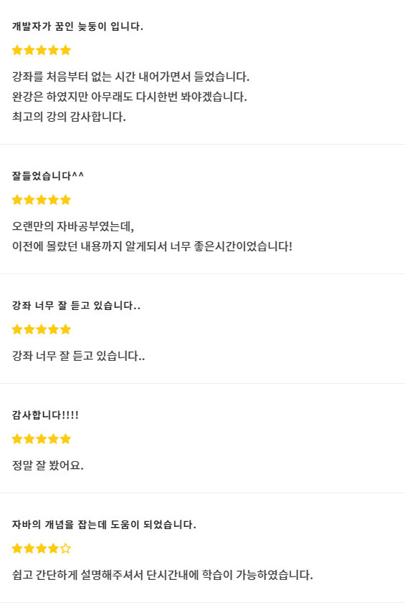
9
후기 게시판
갸아아악
CSS의 모든 것
강사 - 진상이
Java의 모든 것
강사 - 태형이형
앞에 강좌명과 강사가 뜨며
자유롭게 후기를 남길 수 있다.
기타의 모든 것
강사 - 최한규
야동의 모든 것
강사 - 김영범
카트의 모든 것
강사 - 김지원

Slide 12
감사합니다.
Made by 홍양홍삼

